Slide 1
第二章 离散型随机变量
§2.6. 数学期望
§2.7. 方差

Slide 2
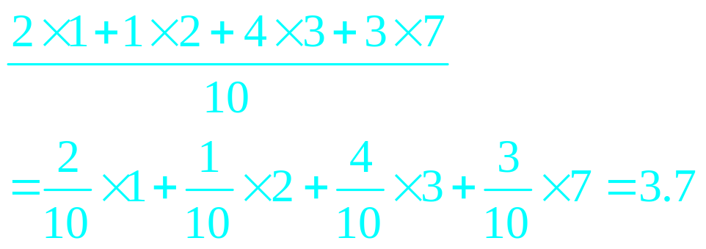
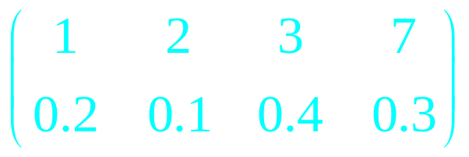
§2.4. 数学期望（随机变量的平均值）
【引入】求平均值：
1, 2, 3, 7, 1, 3, 7, 7, 3, 3
平均值=
假设令X=“从上面10个数字中任取一个，取到的数值”
则X的概率分布列是

Slide 3

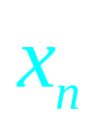







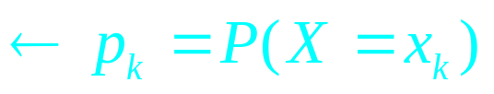
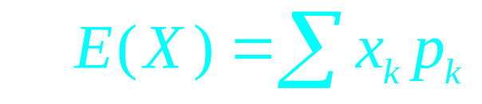
1. 【定义】离散型随机变量X的概率分布列为
X
则定义X的数学期望（平均值）为

Slide 4
例1.数学期望的概念产生于概率论历史上一个著名的“分赌本问题”：甲、乙两位赌徒，各出注金50元，每局各人获胜概率都是1/2，约定谁先赢三局，即赢得全部注金100元.当进行到甲赢了两局、乙赢了一局时，赌博因故必须停止，问此时全部注金100元应如何分配给甲、乙才计算公平？

Slide 5
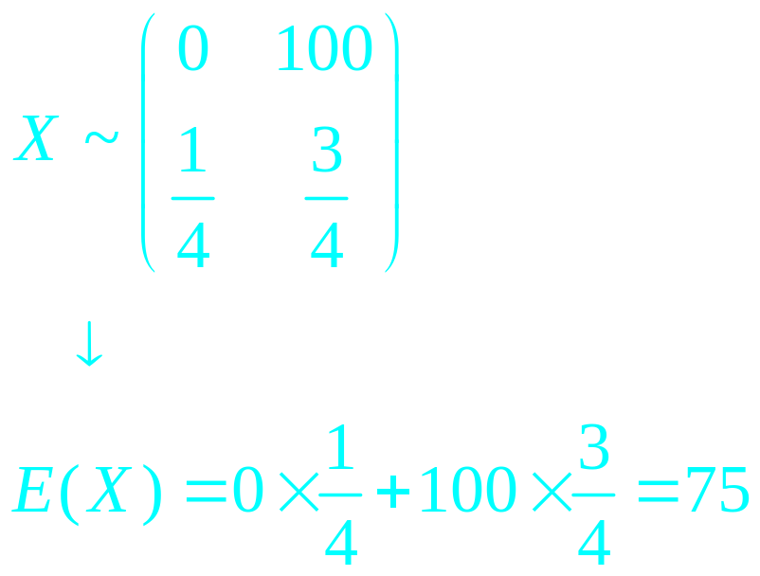
分析：令X=“甲应该得到的金额”

Slide 6
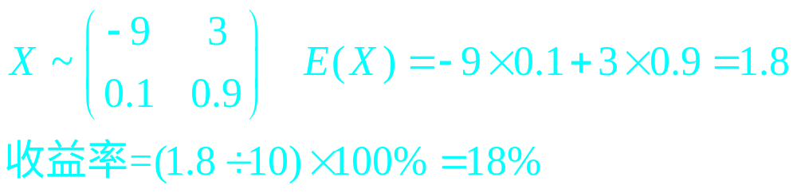
巴菲特的“概率估算法”的投资方法就是基于
数学期望
假设一只股票的当前价格为10元，它在未来3
个月中上涨3元的概率为90%，下跌9元的概率
10%，问能否购买？
分析：令X=“未来3月中的盈亏值”

Slide 7
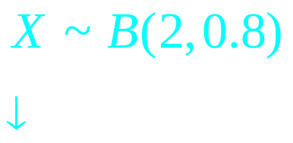
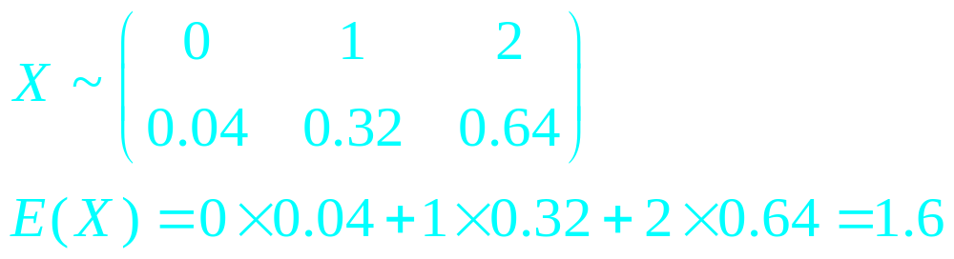
例2. 假设X服从二项分布B(2,0.8),求E(X)
解

Slide 8
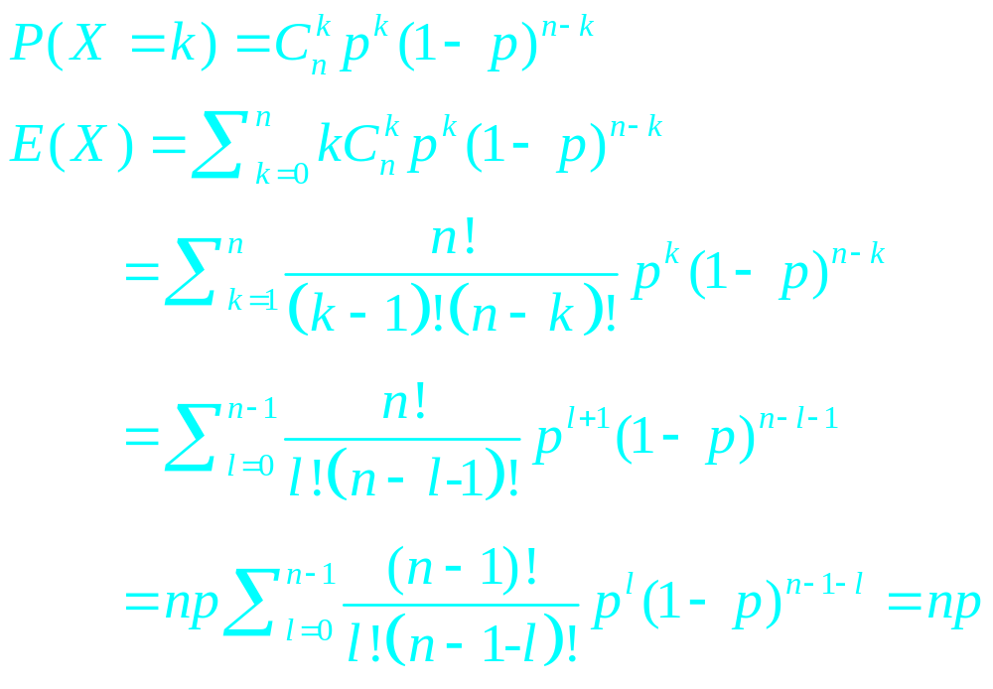
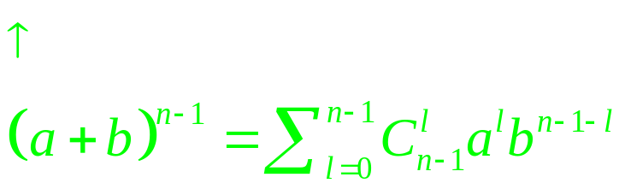
例3. 假设X服从二项分布B(n,p),求E(X)
解

Slide 9
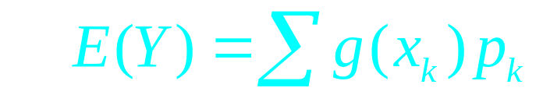
2. 【定理】离散型随机变量X的概率分布列为
X
则Y=g(X)的数学期望为

Slide 10
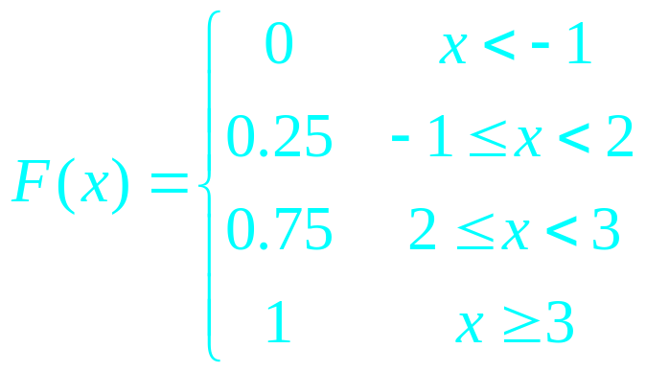
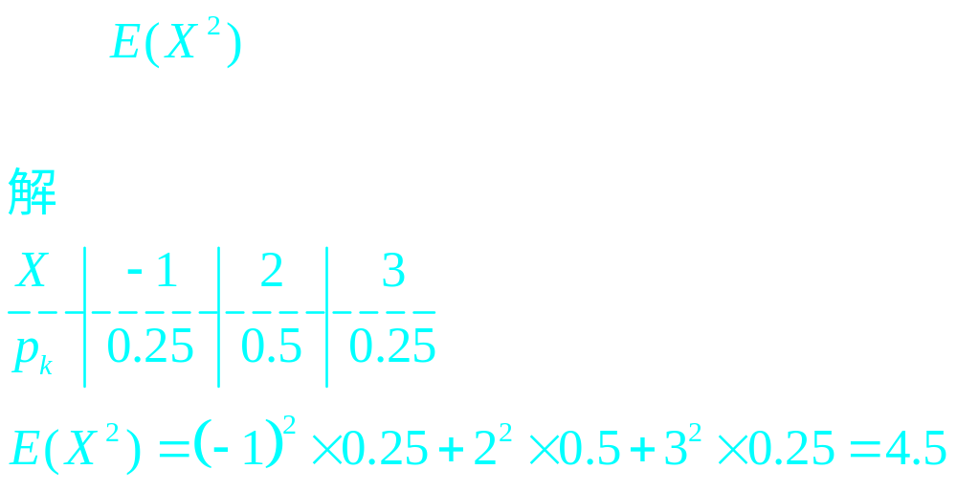
例4 已知X的分布函数
求

Slide 11
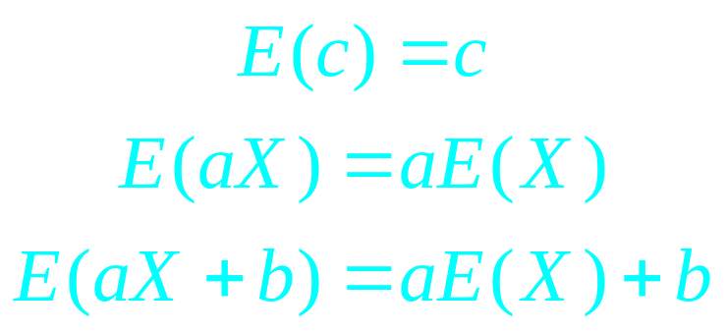
3.数学期望的性质
.

Slide 12
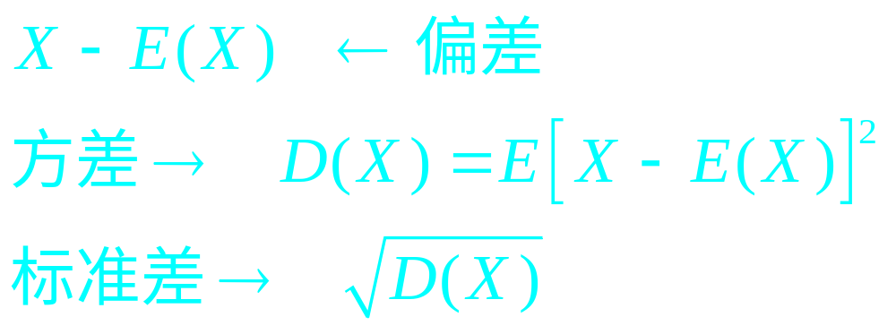
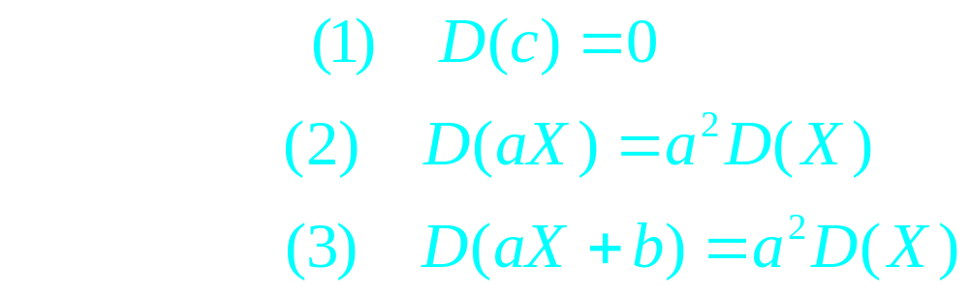
2.7 方差
【定义】
.
【性质】

Slide 13
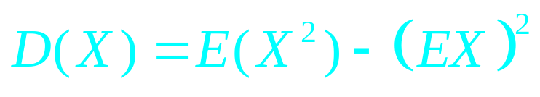
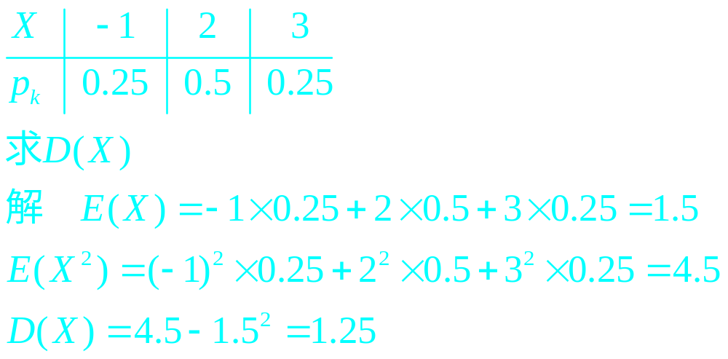
【方差的计算】
例5 已知
.

Slide 14
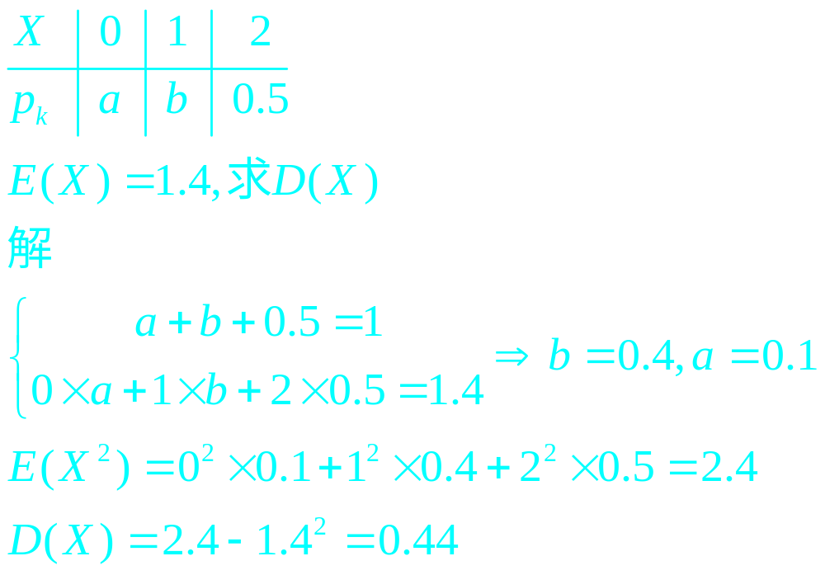
例6 已知
.

Slide 15
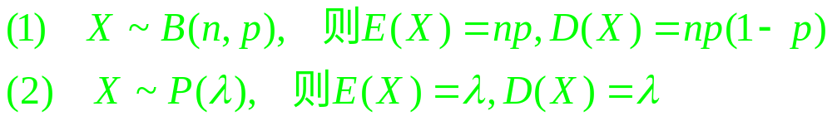
【重要结果】
.

Slide 16
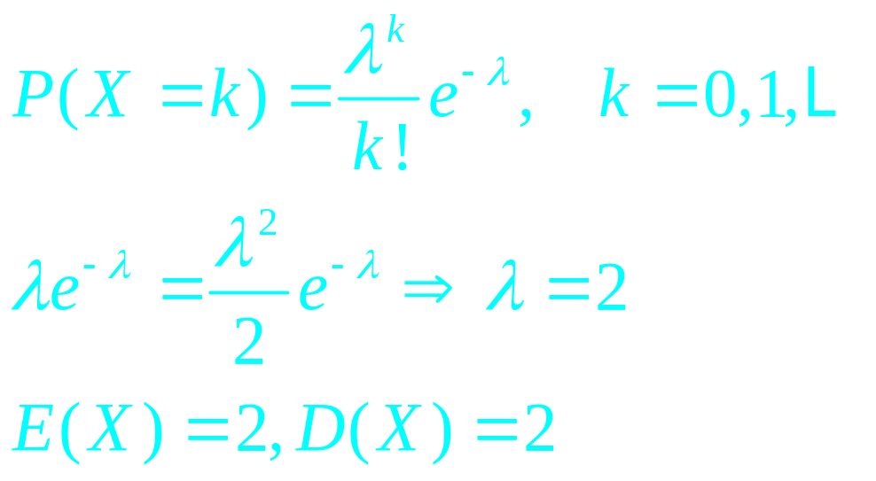
例7 已知X服从Poisson分布，P(X=1)=P(X=2),求E(X),D(X)。
解

Slide 17
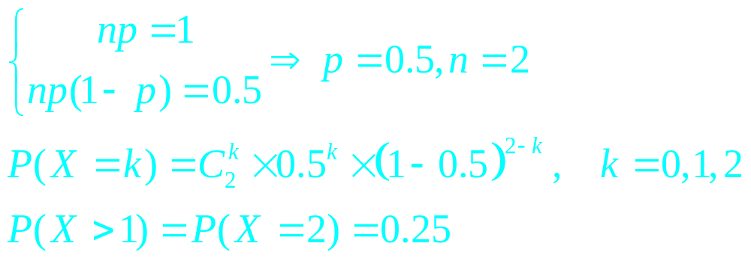
例8 已知X服从二项分布，E(X)=1,D(X)=0.5，
求P(X>1)。
解

Slide 18
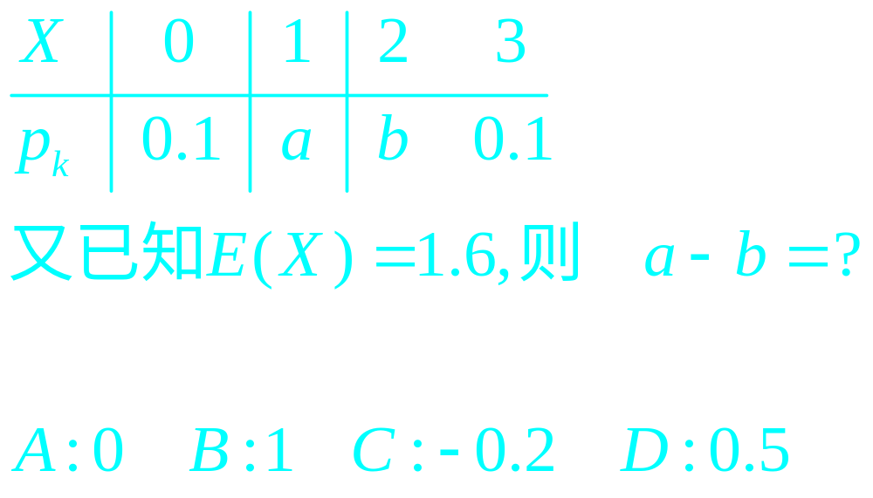
【课堂练习】选择题
假设随机变量X的概率分布列为
.

Slide 19
再见！

